Slide 1

Dự án:
Booking Tour
Thành viên
Giáo viên hướng dẫn: Vũ Sơn Lâm
Trương Minh Long
Trần Huy
Trần Minh Sơn
Phan Thị Hồng Hạnh

Slide 2
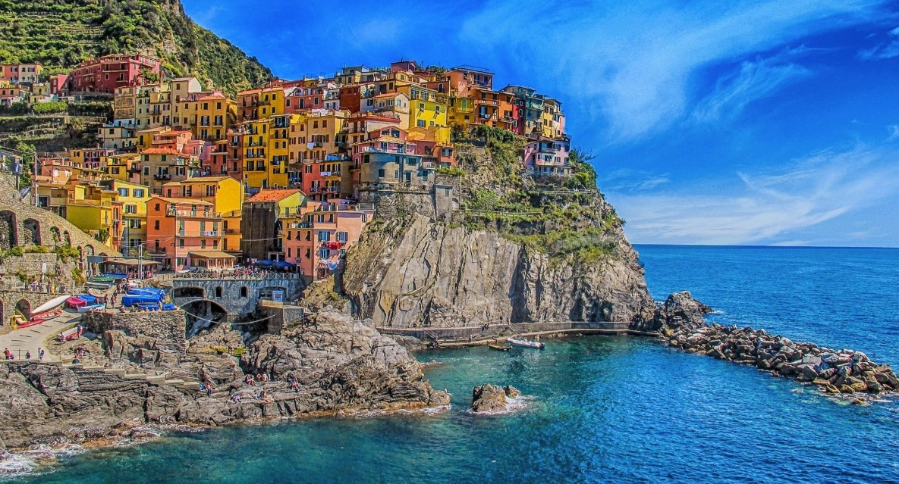

Nội dung
1
Giới thiệu đề tài
2
Các chức năng chính
3
Tổng quan hệ thống
4
Thiết kế hệ thống
5
Demo
6
Kiểm thử

Slide 3
Giới thiệu đề tài
Phát triển một hệ thống giúp giới thiệu các danh lam thắm cảnh của quê hương đến du khách trong và ngoài nước, đồng thời hỗ trợ những người có nhu cầu du lịch tìm được tour du lịch phù hợp nhất theo nhu cầu của họ.
Khảo sát một số hệ thống trên thị trường:
tourquynhon.com.vn
vietnambooking.com
travel.com.vn

Slide 4
Nội dung
1
Giới thiệu đề tài
2
Các chức năng chính
3
Tổng quan hệ thống
4
Thiết kế hệ thống
5
Demo
6
Kiểm thử

Slide 5




Các chức năng chính
Quản lý tour
Quản lý danh mục tour
Hiển thị danh sách tour
Tìm kiếm tour theo nội dung hoặc tiêu chí
Đặt tour trực tuyến
Quản lý đơn đặt tour
Quản lý khách hàng
Quản lý pop up
Tra đơn đặt tour

Slide 6
Nội dung
1
Giới thiệu đề tài
2
Các chức năng chính
3
Tổng quan hệ thống
4
Thiết kế hệ thống
5
Demo
6
Kiểm thử

Slide 7

TỔNG QUAN HỆ THỐNG
Ngôn ngữ lập trình
FrameWork
Server
PHP version 7.2.14
Codeigniter
Apache

Slide 8
Nội dung
1
Giới thiệu đề tài
2
Các chức năng chính
3
Tổng quan hệ thống
4
Thiết kế hệ thống
5
Demo
6
Kiểm thử

Slide 9
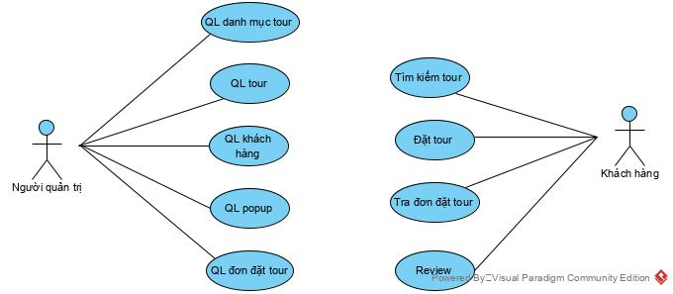
1. Sơ đồ Use cases
Thiết kế hệ thống

Slide 10
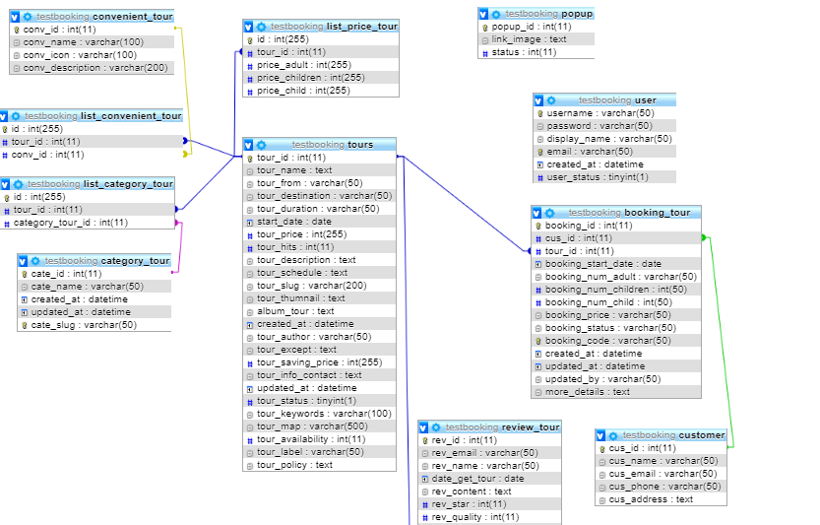
2. Lược đồ Cơ sở dữ liệu
Thiết kế hệ thống

Slide 11

Các chức năng nhóm đã phát triển
Hiển thị danh sách tour
Tìm kiếm tour theo nội dung hoặc tiêu chí
Đặt tour trực tuyến
Tra đơn đặt tour

Slide 12
Nội dung
1
Giới thiệu đề tài
2
Các chức năng chính
3
Tổng quan hệ thống
4
Thiết kế hệ thống
5
Demo
6
Kiểm thử

Slide 13
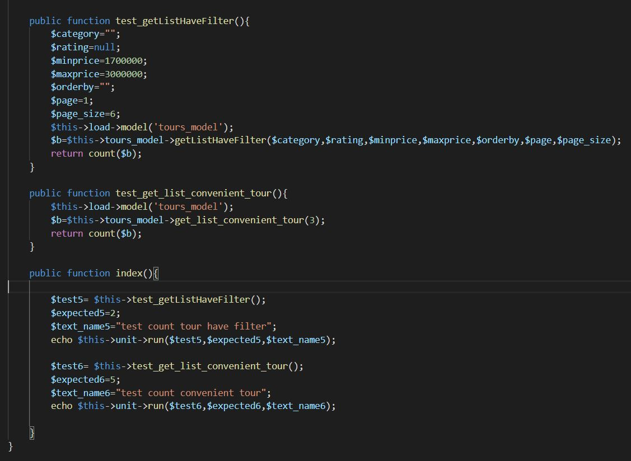
Kiểm thử

Slide 14
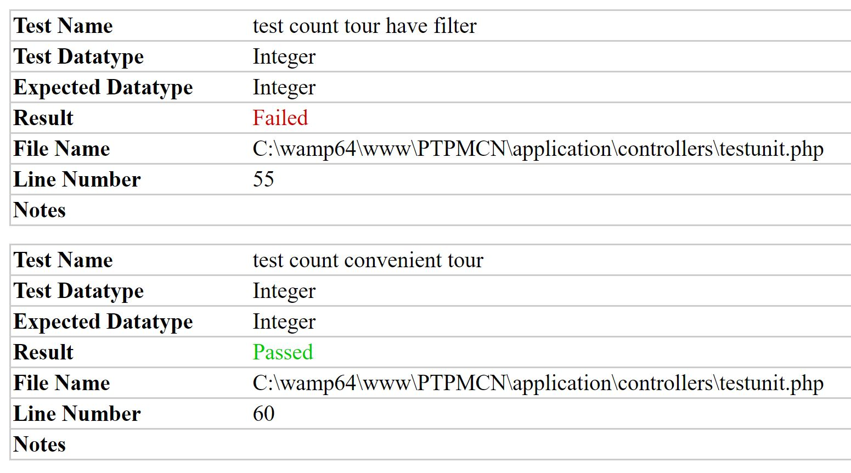
Kết quả test

Slide 15

THANKS FOR WATCHING

